Slide 1
Uang Beredar

Slide 2
INDIKATOR MAKRO EKONOMI
INTERMEDIATE TARGET :
ANGGARAN PENDAPATAN BELANJA NEGARA
UANG BEREDAR
SUKU BUNGA
SISTEM PERBANKAN
KURS
IHSG

Slide 3
Topik Bahasan :
Pengertian Uang
Fungsi Uang
Permintaan atas Uang (money demand)
Motif Permintaan Uang
Uang Beredar (supply of money)
Jenis-jenis Uang
Komponen Uang Beredar

Slide 4
PENGERTIAN UANG
Segala sesuatu yang diterima umum berdasarkan kesepakatan sebagai alat tukar/alat pembayaran bagi pembelian barang-barang dan jasa-jasa serta kekayaan berharga lainnya serta untuk pembayaran hutang

Slide 5
Fungsi Uang
1. Medium of exchange (Alat tukar/pembayaran)
Orang yang akan melakukan pertukaran tidak perlu menukarkan dengan barang, tetapi cukup menggunakan uang sebagai alat tukar.
Kesulitan-kesulitan pertukaran dengan cara barter dapat diatasi dengan pertukaran uang (i.e double coincidence of wants—keinginan yang sama dari 2 orang untuk melakukan pertukaran ex: seorang dosen ekonomi yg ingin potong rambut harus menemukan tukang rambut yang bersedia mendengarkan kuliah ekonominya)

Slide 6
Fungsi Uang
2. Store of Value (Alat penyimpan nilai)
Uang merupakan alat untuk menyimpan nilai sepanjang waktu, mengalihkan daya beli dari masa sekarang ke masa mendatang.
ex: seseorang bisa menyimpan kekayaannya dalam bentuk uang dan digunakan di masa depan (Bayangkan apabila orang tersebut alih-alih menyimpan kekayaannya dalam bentuk buah atau makanan)

Slide 7
Fungsi Uang
3. Unit of account (Alat satuan hitung)
Kendala lain dalam sistem barter adalah sulitnya melakukan penilaian atas “nilai/harga” suatu barang, ex: 1 kursi = 1 sepatu; 2 sepatu = 1 tas
→ 1 kursi = 1 tas atau 1 kursi = ½ tas?
Uang dpt digunakan utk menunjukan nilai dan harga berbagai macam barang/jasa yang diperjualbelikan → uang memperlancar pertukaran

Slide 8
Fungsi Uang
4. Standard of deferred payment (Alat pembayaran hutang)
Uang dapat digunakan untuk mengukur pembayaran pada masa yang akan datang

Slide 9
Permintaan atas uang
Nominal balances:
Permintaan atas uang nominal, ex: 1 juta rupiah, dll
Real balances:
Permintaan atas uang yang dinyatakan dalam unit barang yang bisa dibeli dengan uang (purchasing power dari uang)
real balance = nominal balance / price level
The demand for real balance:
L = kY – hi k, h > 0
Permintaan atas real balance berhubungan positif dengan pendapatan riil (Y) dan berhubungan negatif dgn tingkat suku bunga (i)

Slide 10
motif permintaan uang - Keynesian
1. Transaction motive (motif transaksi)
Alasan seseorang memegang uang adalah karena uang dapat digunakan untuk melakukan segala bentuk transaksi guna memenuhi kebutuhannya
→ Fungsi uang sebagai alat tukar

Slide 11
motif permintaan uang - Keynesian
2. Precautionary motive (motif berjaga-jaga)
Alasan lain seseorang memegang uang adalah untuk menghadapi keadaan kesusahan atau masalah penting lainnya (ketidakpastian) di masa yang akan datang
→ Fungsi uang sebagai alat tukar

Slide 12
motif permintaan uang - Keynesian
3. Speculative motive (motif spekulasi)
Alasan lain seseorang memegang uang adalah karena ketidakpastian nilai dari aset-aset lain yang dimiliki seseorang.
Bunga adalah biaya oportunitas memegang uang, semakin tinggi tingkat suku bunga semakin sedikit jumlah uang yang dipegang, vice versa
Semakin tinggi tingkat resiko aset lain, semakin banyak jumlah uang yang dipegang, vice versa (Tobin)
→ Fungsi uang sebagai penyimpan nilai

Slide 13
Jenis – jenis uang
1. Fiat Money
Uang yang tidak memiliki nilai intrinsik tetapi berdasarkan ketetapan/peraturan digunakan sebagai alat pembayaran sehari-hari
→ uang transaksi sehari-hari (rupiah, dollar, dll)
2. Commodity Money
Uang yang memiliki nilai intrinsik, sehingga akan tetap bernilai walaupun tidak digunakan sebagai uang, ex: emas, perak, dll

Slide 14
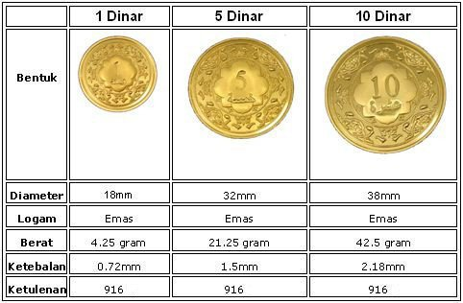
Nilai intrinsik vs nilai tukar
1. Nilai Intrinsik
Nilai bahan untuk membuat mata uang, misalnya berapa nilai emas dan perak yang digunakan untuk mata uang

Slide 15
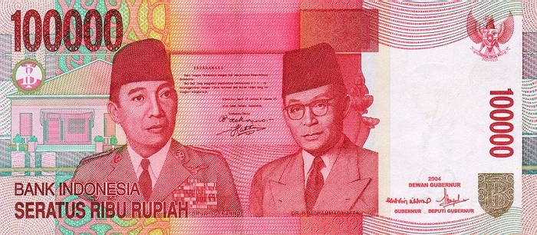
Nilai intrinsik vs nilai tukar
2. Nilai Tukar
Kemampuan uang untuk dapat ditukarkan dengan suatu barang (daya beli uang), nilai nominal yang tertera pada uang
Nilai tukar

Slide 16
Jenis – jenis uang
1. Uang Kartal
Alat bayar yang sah dan wajib diterima oleh masyarakat dalam melakukan transaksi jual beli sehari-hari, terdiri dari uang kertas dan logam
2. Uang Giral
Tagihan yang ada di bank umum, yang dapat digunakan sewaktu-waktu sebagai alat pembayaran. Bentuk uang giral dapat berupa cek, giro, atau telegraphic transfer

Slide 17
Jenis – jenis uang
3. Uang Kuasi
Uang kuasi adalah surat-surat berharga yang dapat dijadikan sebagai alat pembayaran. Biasanya uang kuasi ini terdiri atas deposito berjangka dan tabungan serta rekening valuta asing milik penduduk

Slide 18
Uang beredar
Hutang lembaga pencipta uang yaitu Bank Sentral selaku otoritas moneter (uang kartal) dan hutang Bank Umum selaku pencipta uang giral.
Atau dengan kata lain supply of money adalah uang yang ada ditangan masyarakat dan uang masyarakat yang ada di bank-bank

Slide 19
Komponen Uang beredar (Rupiah)
M1 (Uang Sempit—Near Money) terdiri dari:
Uang kartal (uang kertas koin—currency C)
Saldo rekening giro/koran (demand deposit, DD)
M1 = C + DD

Slide 20
Komponen Uang beredar (RUPIAH)
M2 (Uang Luas—Broad Money) terdiri dari:
M1
Tabungan (saving deposit, SD)
Deposito (time deposit, TD)
Simpanan Giro valuta asing (DDF)
Surat berharga selain saham (Securities SC)
M2 = M1 + SD + TD + DDF + SC
Quasi Money

Slide 21
Grafik Demand for Money vs Supply of Money
Indikator ekonomi
( i )
i’
i’’
i’’’
Md’
Md’’
Md’’’
Ms’’
Ms’
Ms’’
Uang beredar

Slide 22
Tumbuh 2507.78% (26x)

Slide 23
Tumbuh 2411.16% (25x)

Slide 24
Komponen Uang beredar (US—APPENDIX)
M1:
Currency (C)
Demand deposits (DD) → non interest bearing
Traveler’s Checks (TC)
Other checkable deposits (OTD)
→ interest bearing
ex: NOW (Negotiable Order of Withdrawal), ATS (Automatic Transfers from Savings Accounts)

Slide 25
Komponen Uang beredar (US—APPENDIX)
M2:
M1
Overnight Repurchase Agreements
Overnight Eurodollars
Money Market Mutual Funds
Money Market Deposit Accounts
Saving Deposits
Small-denomination (<$100,000) time deposits

Slide 26
Komponen Uang beredar (US—APPENDIX)
M3:
M2
Large-denomination time deposits
MMMFs held by institutions
Terms repurchase agreements

Slide 27
Komponen Uang beredar (US—APPENDIX)
L (Liquid Assets):
M3
Other Eurodollar deposits (> overnight)
Saving bonds (US government bonds)
Banker’s acceptance
Commercial papers
Short-term (<12 month) Treasury securities

